Slide 1
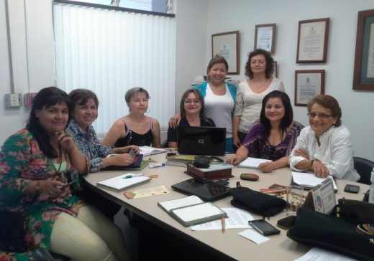
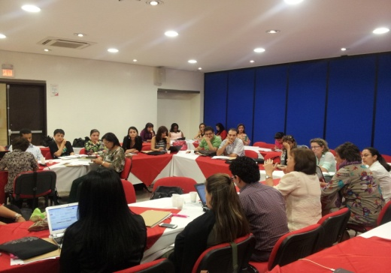
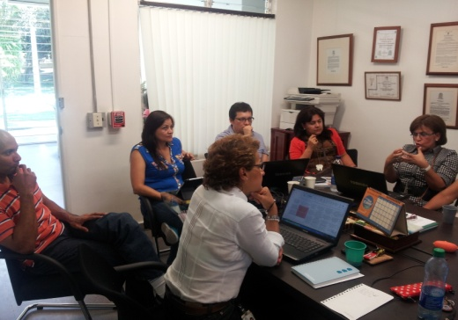
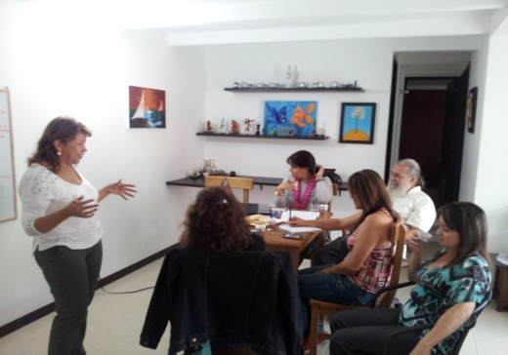
Universidad de Antioquia
Escuela de Nutrición y Dietética
Encuentros tutoriales para una permanencia con sentido: una propuesta en el marco de la modernización curricular
ND. Maria Eugenia Gutiérrez
Coordinadora Proyecto Modernización Curricular
Junio 9 de 2016

Slide 2
Contextualización del problema, necesidad u oportunidad
El marco de una nueva estructura curricular abordada desde un pensamiento pedagógico constructivista,
Enfoque curricular de reconstrucción social
Didácticas activas
Estructura evaluativa en línea
Cambios en la relación enseñanza-aprendizaje; profesor-estudiante; y universidad entorno
Acompañamiento Permanente
Encuentros tutoriales como escenario de oportunidad para la permanencia de los estudiantes
Ingresan a una nueva versión curricular en el Programa de Nutrición y Dietética.

Slide 3
Objetivos
General
Lograr que el 100% de los estudiantes que ingresan a la versión 13 del plan de estudios, una permanencia con sentido durante todo el proceso formativo, mediante encuentros tutoriales permanentes que potencialicen sus capacidades humanas, el gusto por la Universidad y la profesión en el marco de una Escuela incluyente, diversa y plural.
Específicos
*Crear un escenario de encuentros tutoriales grupales e individuales y orientación académica, personal y profesional para los estudiantes desde el ingreso y hasta el final del programa, en el marco del nuevo pensamiento pedagógico y curricular del programa académico.
*Re-significar los conceptos de saber y conocer, en alimentación y nutrición como una experiencia pedagógica de relaciones entre estudiantes con diversidad étnica y cultural, y docentes.
*Sistematizar la experiencia que permita construir un marco de referencia para la fundamentación de una escuela incluyente y diversa, y los lineamientos de buenas prácticas tutoriales.

Slide 4
Acciones a desarrollar
Proceso liderado por el Comité de tutores
Caracterización de estudiantes
1° nivel: Encuesta + Entrevista estructurada 36 estudiantes
Acercamiento a la realidad de cada estudiante y a su historia de vida.
Encuentros tutoriales grupales
1° al 10° nivel: 365 estudiantes
El tutor a través de la observación y el diálogo, consigna el avance de sus estudiantes, no solo desde lo académico sino desde lo personal, familiar o institucional. Lo remite al DFA.
Por cada nivel académico se establecerán indicadores diferenciadores y se entregarán productos que permitan obtener un documento final que dé respuesta a la sistematización de la experiencia.
Se evalúa el primer, quinto y sexto años de inicio.
Productos:
-Escrito corto
-Tabulación de encuestas
-Documentar la caracterización

Slide 5
Acciones a desarrollar
Encuentros tutoriales individuales
Permanentes
Se realizará según demanda de los estudiantes y según consideración de los docentes tutores. Se dejará informe de cada uno de estos encuentros.
Sistematización de la experiencia
Buenas prácticas tutoriales
Intención por encontrar el enlazamiento entre el pensamiento pedagógico y curricular, los sentidos de éste, así como la forma en que lo interpretan los profesores y los estudiantes
Indicadores
De sostenibilidad del Proyecto
Logros esperados
Historia de vida personal y académica por estudiante y cohorte
Sistema de monitoreo y evaluación
Características del estudiante desertor
Mantener y/o disminuir la deserción
Vivencias de una formación con sentido según población diversa
Sistematización de la experiencia.

